Slide 1
أهم مبادئ إنجاز القلع
. طمأنة المريض و شرح العملية ببساطة لإنقاص درجة توتر
وخوف المريض إلى أقل درجة و لضمان تعاون جيد أثناء العمل.
٢. معرفة تشريح السن بشكل جيد، حيث يختلف تشريح
كل سن عن الآخر.
٣. القيام بفحوص سريرية و شعاعية تفصيلية كون هذه
المعلومات تعد جزء مهماً لوضع خطة العمل و تحديد
التقنية المستعملة في القلع.
٤. تحضير المريض و الذي يتضمن:
أ. غسل الحفرة الفموية بمحاليل مطهرة للفم.
ب. الوضعية الصحيحة للكرسي السني.
٥ . تطبيق قوة ثابتة على السن (السن والكلابة قطعة واحدة).
٦. توسيع السنخ.
٧. إزالة العظم حول السن.
٨. تجزئة السن (فصل الجذور عند الحاجة لذلك).

Slide 2
وضعية المريض والكرسي

Slide 3
وضعية الكرسي
إذا ما كان القلع سيجرى على أسنان الفك السفلي يكون الكرسي تقريباً بوضعٍ قائم مع وضع مسندة الرأس حال تواجدها .
أما إذا ما كان القلع سيجرى على أسنان الفك العلوي يكون الكرسي بزاويةٍ منفرجة حوالي 160 – 170درجة وتزال مسندة الرأس في حال تواجدها .
يجلس المريض عند قلع أسنان الفك السفلي بحيث يكون مرفق الطبيب على مستوى رأس المريض.
أما في الفك العلوي فيكون فم المريض على مستوى مرفق الطبيب .
لا يجوز أن يضع المريض رجليه فوق بعضها خشية الاقلال من العود الوريدي للدم.

Slide 4
وضعية الطبيب
إذا كان الطبيب مستخدماً اليد اليمنى - جميع أسنان الفك
العلوي والأسنان الخلفية للفك السفلي يكون الطبيب أمام
و يمين المريض.
للأسنان الأمامية السفلية يمكن أن نقف أمام
أو خلف و يمين المريض قليلاً.

Slide 5
في الفك العلوي يتم قلع كل الأسنان والطبيب واقفاً أمام المريض

Slide 6
أدوات القلع العادية
١. قواطع الرباط.
٢. الكلابات.
٣. الروافع (العلوية والسفلية).

Slide 7
قواطع الرباط
هناك ثلاثة أنواع من قواطع الرباط هي:
قاطع الرباط العلوي.
قاطع الرباط السفلي.
قاطع الرباط الوحشي.
أولاً: قاطع الرباط العلوي:
يمسك مسكة القلم عند قطع الرباط من الناحية الدهليزية والحنكية, ويمسك مسكة اليد والسبابة عند قطع الرباط من الناحية الملاصقة.

Slide 8
ثانياً: قاطع الرباط السفلي:
يمسك مسكة القلم عند قطع الرباط من الناحية الدهليزية واللسانية, ويمسك مسكة القبضة والإبهام عند قطع الرباط من الناحية الملاصقة.

Slide 9
ثالثاً: قاطع الرباط الوحشي:
هو قاطع خاص يستخدم عند قطع الرباط من الناحية الوحشية للأرحاء الثالثة العلوية والسفلية. حيث يمسك مسكة القلم عند قطع الرباط من الناحية الوحشية للرحى الثالثة العلوية والسفلية. ويكون ذلك من أمام المريض.

Slide 10
يتم القلع وقطع الرباط من أمام المريض من الجهة العلوية
اليمنى واليسرى والجهة السفلية اليسرى.
• أما في الجهة السفلية اليمنى:
يتم قطع الرباط الدهليزي واللساني من أمام المريض.
بينما يتم قطع الرباط الأنسي والوحشي وكذلك القلع من
خلف ويمين المريض حسب اليد المستخدمة من قبل الطبيب.

Slide 11
حماية السنخ

Slide 12
هي المرحلة الأولى التي تبدأ بها عملية قطع الرباط و القلع حتى نهايته والغاية منها :
1 حماية الكلابة والروافع من الانزلاق.
2 حماية النسج الرخوة من التمزق إذا ما انزلقت الأدوات .
3 حماية المناطق التشريحية الهامة من الأذية والتي قد تكون مميتةً مثل إصابة الشريان اللساني في الفك السفلي حيث ينزف 3 ل في الدقيقة ويتطلب ربط الشريان السباتي الأصلي .
4 تثبيت رأس المريض .
5 حماية المفصل الفكي الصدغي من الانخلاع.

Slide 13
تتم حماية السنخ على الشكل التالي
في الفك العلوي :
  السبابة في الجهة الدهليزية والابهام في الجهة الحنكية( كل أسنان الفك العلوي ماعدا القوس السنية العلوية اليمنى اعتبارا من الضاحك العلوي الأيمن )
  الابهام في الجهة الدهليزية والسبابة في الجهة الحنكية ( بدءً من الضاحك الأول العلوي الأيمن وحتى الرحى الثالثة في نفس الطرف )

Slide 17
في الفك السفلي :
  السبابة في الجهة الدهليزية والوسطى في الجهة اللسانية ويستند الابهام على الحافة السفلية للفك السفلي ( كل أسنان الفك السفلي ماعدا الجانب الأيمن بدءً من الضاحك الاول السفلي )
  يحضن الطبيب رأس المريض باليد اليسرى مع وضع الإبهام في الجهة اللسانية والسبابة في الجهة الدهليزية ( من الضاحك الأول السفلي الأيمن وحتى الرحى الثانية السفلية )

Slide 21
وضعية الجراح أثناء عملية القلع
الفك العلوي : المنطقة الأمامية : من أمام المريض من الجهة اليمنى .
  المنطقة الخلفية اليسرى : من أمام المريض من الجهة اليمنى وأقرب للخلف قليلاً.
  المنطقة الخلفية اليمنى : من أمام المريض من الجهة اليمنى.
الفك السفلي : المنطقة الأمامية : أمام وجانب المريض الأيمن.
  المنطقة الخلفية اليسرى : من أمام المريض من الجهة اليمنى.
  المنطقة الخلفية اليمنى : خلف وجانب المريض من الجهة اليمنى مع حضن رأس المريض باليد اليسرى لتأمين ساحة رؤية واضحة.

Slide 22
في جميع حالات القلع يجب تطبيق التوصيات التالية :
- تطهير المنطقة قبل القلع.
- تطبيق مبدأ تبعيد وحماية السنخ والنسج المجاورة أمر واجب ماعدا الرحى الثالثة السفلية فبسبب التوضع البعيد للسن وطريقة استخدام الكلابة فيكتفى بالحماية الدهليزية فقط ويستخدم في ذلك اليد اليسرى .

Slide 23
إجراء قطع الرباط بشكل جيد ويكون ذلك ب :
* مسكة القلم للسطوح الدهليزية واللسانية والحنكية .
* مسكة القبضة والسبابة للسطوح الأنسية والوحشية لأسنان الفك العلوي.
* مسكة القبضة والابهام للسطوح الأنسية والوحشية لأسنان الفك السفلي.
* - بالنسبة للأسنان المؤقتة فيفضل تجنب قطع الرباط الأنسي والوحشي مع الانتباه في الأسنان المتقلقلة إلى عدم رض الأسنان الدائمة التي تحتها .

Slide 24
* - الانتباه إلى اختيار الكلابة المناسبة للسن المراد قلعه.
* - تطبق الكلابة دائمآ على أعمق نقطة من تاج السن المراد قلعه على أن يكون رأس الكلابة موازيآ للمحور الطولي للسن المراد قلعه وأن يطبق فكي الكلابة على سطح السن بشكلٍ جيد .
- يجب دوماً عدم التسرع في قلع السن حيث يجب أن تمر مراحل القلع ب:
* قلقلة السن من مكانه.
* خلع السن من الحفرة السنخية.
* قلع السن .

Slide 25
- تبدأ دائما حركات القلع باتجاه الدهليزي ثم اللساني وتكرر هذه الحركات على أن يكون خط إخراج السن للدهليزي والأعلى وباتجاه خارج الفم بالنسبة للفك العلوي والدهليزي والأسفل وباتجاه خارج الفم للفك السفلي .
- للرباعية العلوية استثناء من ذلك فبسبب رقة الصفيحة الدهليزية فتبتدأ حركات القلع بالناحية الحنكية أولاً بدلاً من الناحية الدهليزية ثم تستمر بقية الحركات بشكلٍ طبيعي .

Slide 26
- في الأسنان ذوات الجذور المفردة والمخروطية ينصح بتطبيق بعض حركات الفتل أثناء القلع مما يسهل خروج السن من مكانه( الضواحك السفلية والأسنان الأمامية العلوية والسفلية ) .
في بعض الحالات قد تأخذ جذور الأسنان بعض الانحرافات والشذوذات فيجب ملاحظة ذلك في أثناء القلع ومتابعة خروج السن في الجهة التي يتم فيها التجاوب أكثر مع حركات القلع .
الانتباه إلى عدم رض الأسنان المجاورة أثناء القلع أو أثناء خروج الكلابة من الفم .
الفحص الدائم بعد القلع لجذور الأسنان المقلوعة خشية انكسار ذرى الجذور وعدم الانتباه إليها بعد القلع .

Slide 27
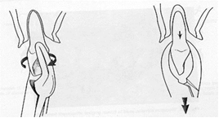
قلع أسنان الفك العلوي
حركات القلع للأسنان الأمامية العلوية

Slide 29
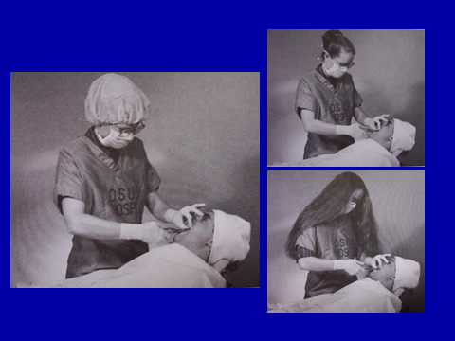

Slide 30
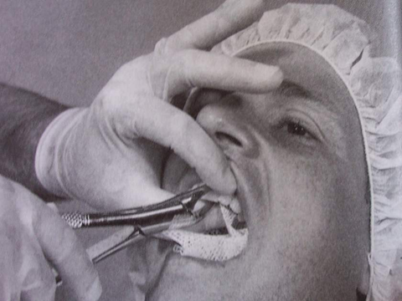

Slide 31
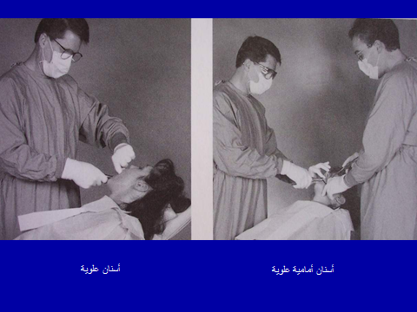

Slide 32
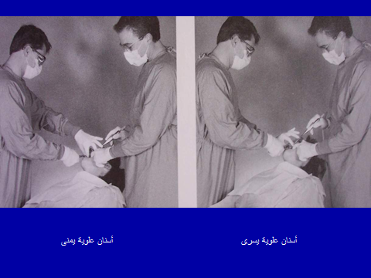

Slide 33
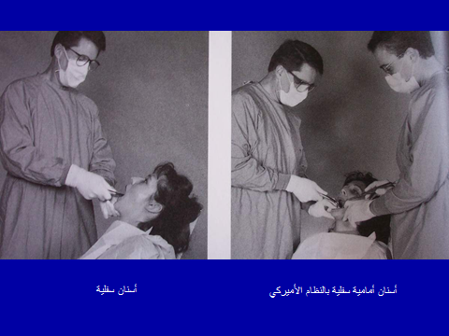

Slide 34
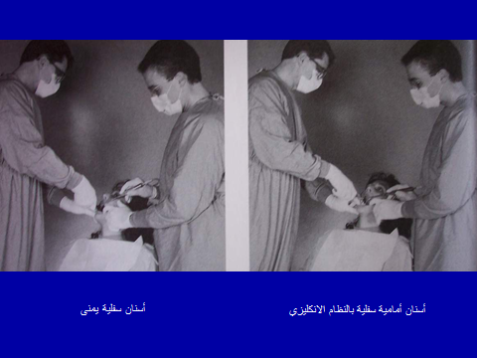

Slide 35
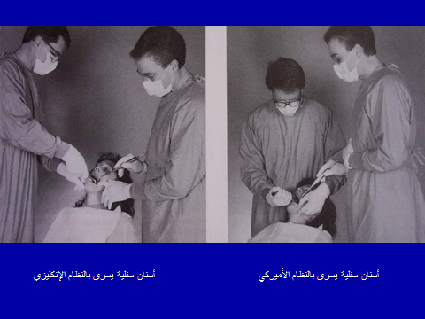

Slide 36
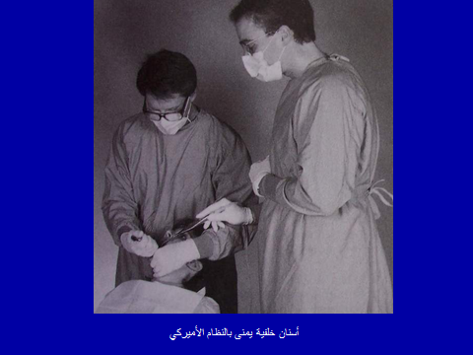

Slide 37
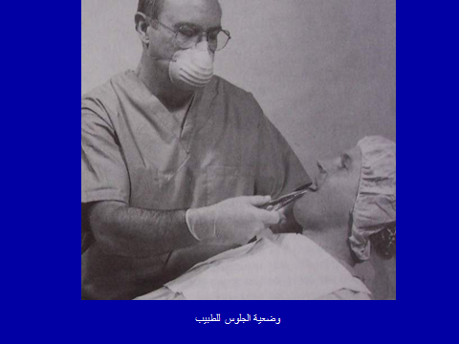

Slide 38
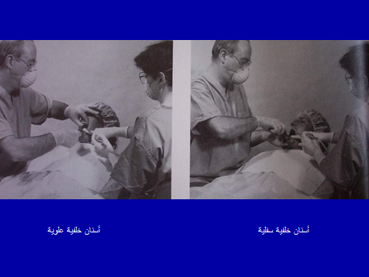

Slide 39
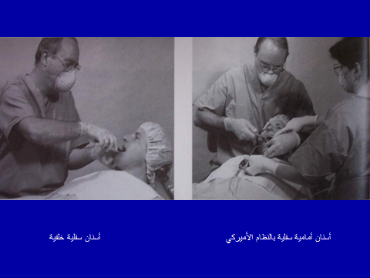

Slide 40
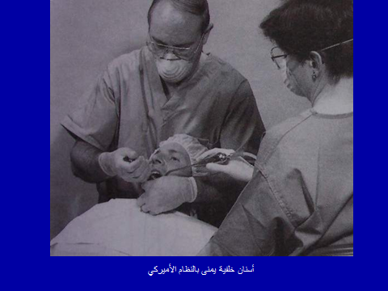

Slide 41
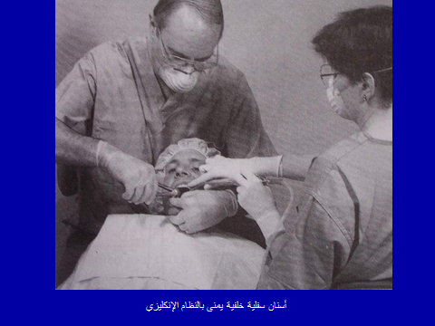

Slide 43
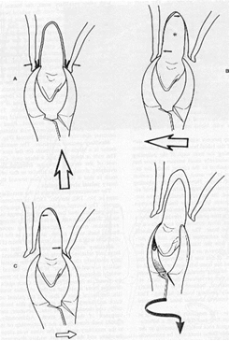
حركات القلع للناب العلوي

Slide 44
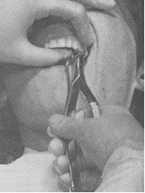
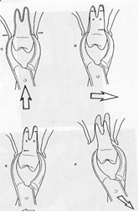
حركات القلع للضواحك العلوية

Slide 45
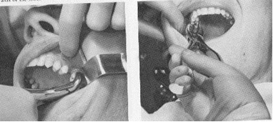
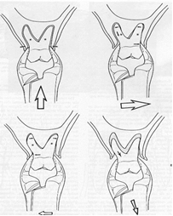
حركات القلع للأرحاء العلوية

Slide 48
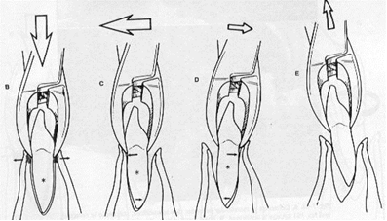
قلع أسنان الفك السفلي
حركات القلع للأسنان الأمامية السفلية

Slide 51
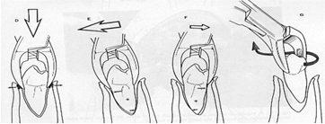
حركات القلع للضواحك السفلية

Slide 53
حركات القلع للأرحاء السفلية

Slide 54
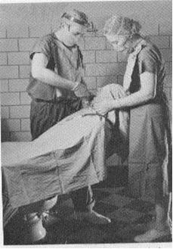
قلع الأرحاء الثالثة السفلية

Slide 55
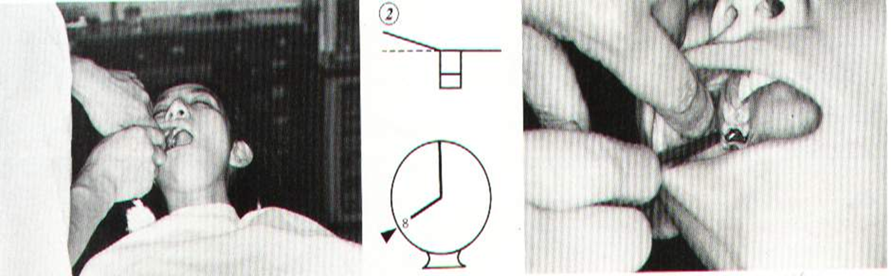
الوضعيات الخاصة بقلع الأرحاء الثالثة
الرحى الثالثة العلوية اليمنى – الوضعية الأولى

Slide 56
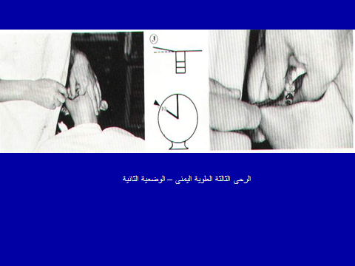

Slide 57
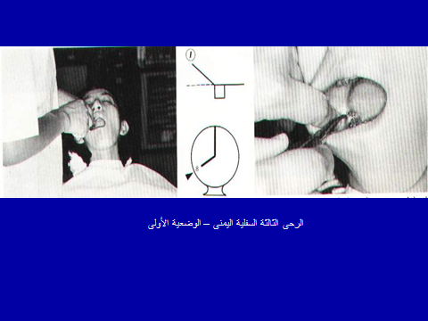

Slide 58
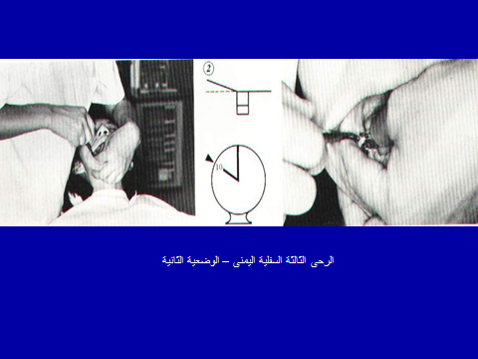

Slide 59
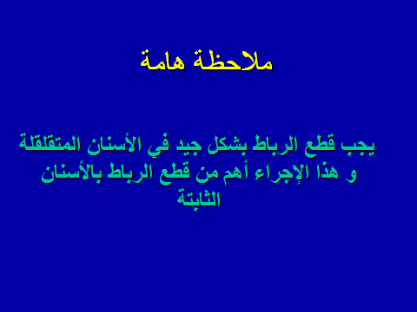

Slide 60
حالات خاصة
1 – يمكن قطع الرباط بمسكة القلم من كل الجهات حال كون السن مفرداً في القوس السنية أو وجود أسنان جانبية له مقلوعة .
2 – يمكن مسك السن أثناء القلع من الناحية الأنسية والوحشية بدلاً من الناحية الدهليزية واللسانية أو الحنكية حال كون السن مفرداً في القوس السنية أو وجود أسنان جانبية له مقلوعة .
3 – يمسك السن مباشرة بكلابة الجذور بدلاً من الروافع حال وجود 2 ملم منه ثابتاً فوق السنخ على الأقل.
4 – لكل رافعة من الروافع استطبابات خاصة .
5 – هناك كلابة خاصة لقلع الضواحك الثانية السفلية المائلة نحو اللساني تسمى كلابة ريد تمسك السن من الناحية الأنسية والوحشية .
6 – هناك رافعة خاصة سفلية تسمى لسان السمكة أو رافعة لوكلاس ولها استطبابات خاصة .
7- تمسك الكلابة ودائماً بطنها نحو بطن الجراح .
8 – لا يجوز وضع أي إصبع بين فكي الكلابة عند القلع .

